Slide 1


Girls‘Day 2022 Als IT-Entwicklerin in der Agentur
28. April 2022 | Marcus Baer
Notes:
Ich freue mich, dass ihr euch dafür interessiert, was eine IT-Entwicklerin bei uns in der Agentur macht.
Wir haben heute einen ganzen Tag lang Zeit, genau das miteinander zu entdecken.
Wir werden darauf schauen, wie gearbeitet wird und werden auch einen Eindruck davon bekommen,
wie das alles so funktioniert und was eine IT-Entwicklerin ausmacht.
Am Anfang müssen wir aber einmal klären, was denn diese „IT“ ist.
Frage: Wofür steht diese Abkürzung „IT“? Wer von euch kann mir das sagen?
(Gruppe)

Slide 2

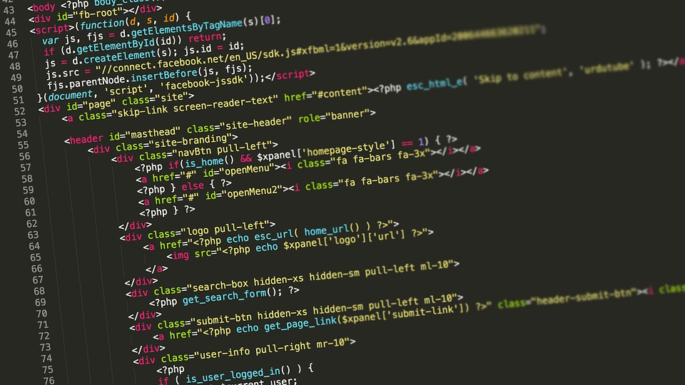
Was IT macht
Informationstechnologie
01010011101110
Notes:
„IT“ steht für Informationstechnologie. Technischer Kram rund um Informationen und Daten, und deren elektronische Verarbeitung.
Der Überbegriff „IT“ beinhaltet sowohl greifbare Dinge, feste anfassbare Technik (Computer, Kabel, Netzwerktechnik usw.) --- Hardware
… als auch das schwammige Zeug, also den nicht greifbaren Teil, der in dieser Technik steckt, der viel leichter auszutauschen ist. --- die Software
Keine Frage, auch Teile eines Computers können ausgetauscht werden.
Bei der Software ist das aber viel einfacher, denn sie besteht aus Code: Anweisungen, die der Computer versteht, weil ihm der Code in seiner Sprache, der Maschinensprache, gegeben wird.
Leider sprechen aber die Wenigsten von uns eine so komplizierte Sprache, die lediglich aus einer unendlich wirkenden Abfolge von Einsen und Nullen besteht.
Genau deshalb gibt es Übersetzer (Compiler, Interpreter), die eine uns Menschen angenehmere Sprache für die Maschine verständlich macht.
Wir können uns damit einer Sprache bedienen, die oft immer noch kompliziert erscheint, aber dennoch das Reden mit dem Computer vereinfacht.
Das Gute an diesen Texten ist, dass sie mit mehr oder weniger Aufwand ausgetauscht werden können. Wollen wir dem Computer etwas sagen, das er tun soll, so können wir das auch leicht verändern, wenn die ursprüngliche Anweisung nicht mehr stimmt, weil es etwas zu verbessern gibt.

Slide 3
Was Software leistet
Wo finden wir überall Software?

Slide 4


Slide 5


Slide 6


Slide 7


Slide 8


Slide 9


Slide 10
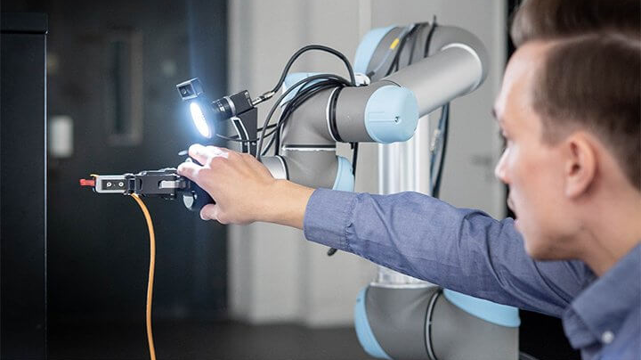

Slide 11











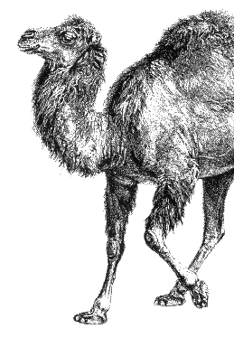





Die Vielfalt der Sprachen

Slide 12

Unsere Sprachen

Slide 13
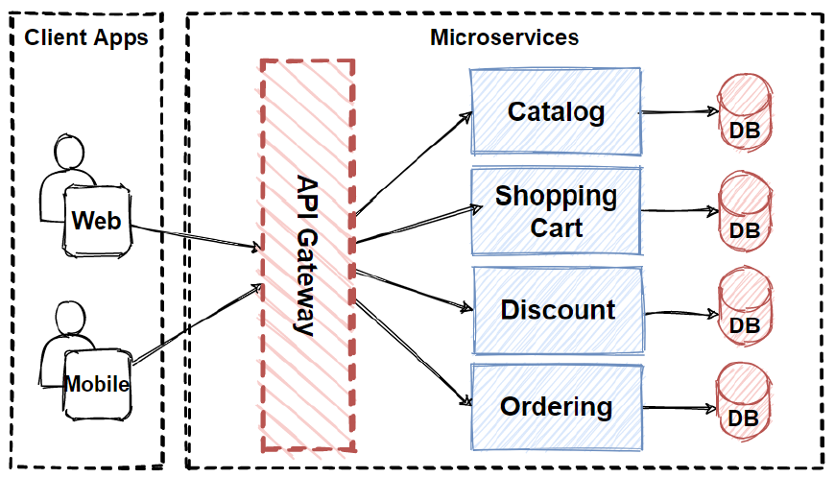
IT-Entwicklung im Backend

Slide 14


Slide 15
IT-Entwicklung im Backend

Slide 16

IT-Entwicklung im Frontend

Slide 17


Slide 19
Was macht eine IT-Entwicklerin aus?
Problemlösung orientiertes Denken
Neugier
auf Neues
Teamarbeit
Mathema-tisches Verständnis

